Slide 1
SSR
陈铭嘉

Slide 2
目录
1.小程序的代码包
2.如何 Hack 一个小程序
3.从 Hack 别人的东西中学到了什么
4.Taro && Chameleon 原理介绍

Slide 3
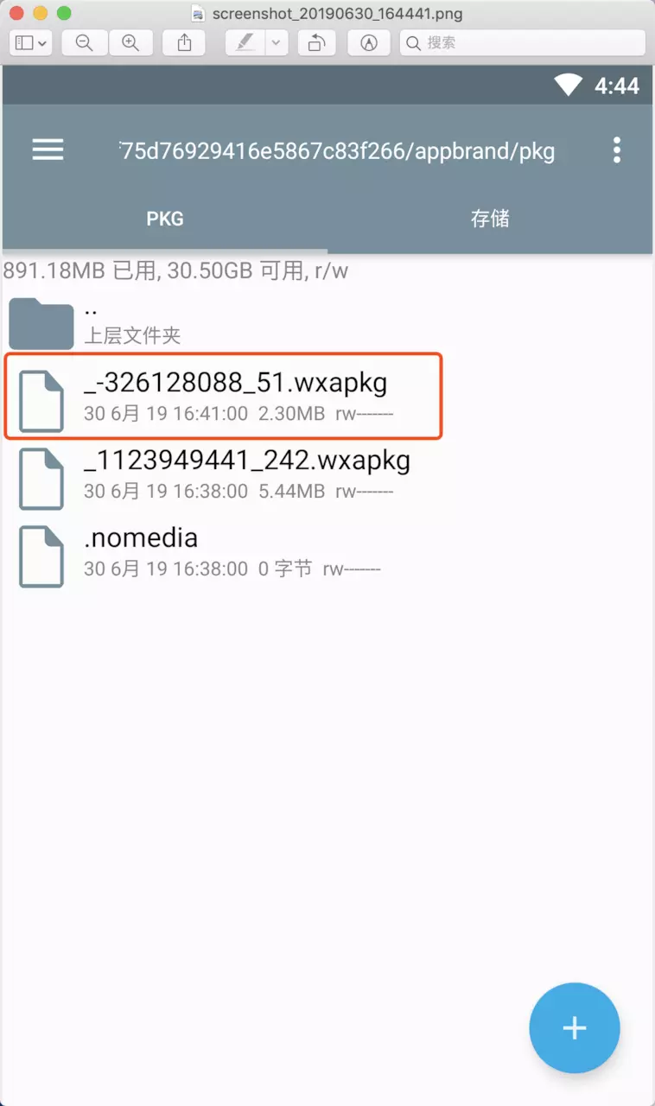
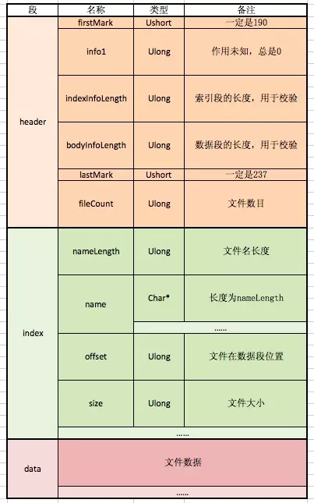
wxapkg 解包

Slide 4
小程序代码运行机制

Slide 5
小程序核心- WAService
WeixinJSBridge
wxparser （dom 到 wx element 对象之间的映射）
virtual dom 渲染算法 （模拟wx element 而不是 Dom）
appServiceEngine 模块，提供 Page，App，GetApp 接口
为 window 对象添加 AMD 接口 require define

Slide 6
滴滴出行
Chameleon 框架的最佳实践（新老并行）

Slide 7
京东商城&拼多多

Slide 8
Taro

Slide 9
Chameleon
Vue 语法

Slide 10
Chameleon
Vue 层语法编译

Slide 11
Chameleon
hook 映射（适配器模式-多端兼容）

Slide 12
Chameleon
Diff 算法
双向绑定-属性映射
基于深度遍历，而非patch

Slide 13
Chameleon
疑问
1.性能问题

